Slide 1
EchoMaze – игра-головоломка на python
Яндекс.лицей проект pygame Ноябрь – Февраль 2024/2025

Slide 2
Структура

Slide 3
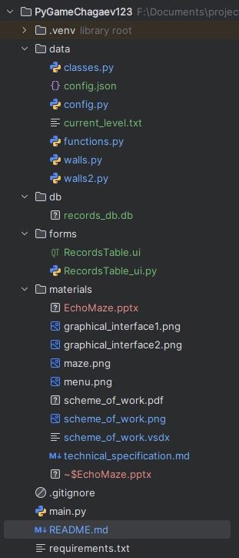
Структура
Запуск игры производится через файл main.py или main.exe, основа проекта – functions.py. В нём находятся основные функции, такие как главный цикл игры, различные окна и меню.

Slide 4
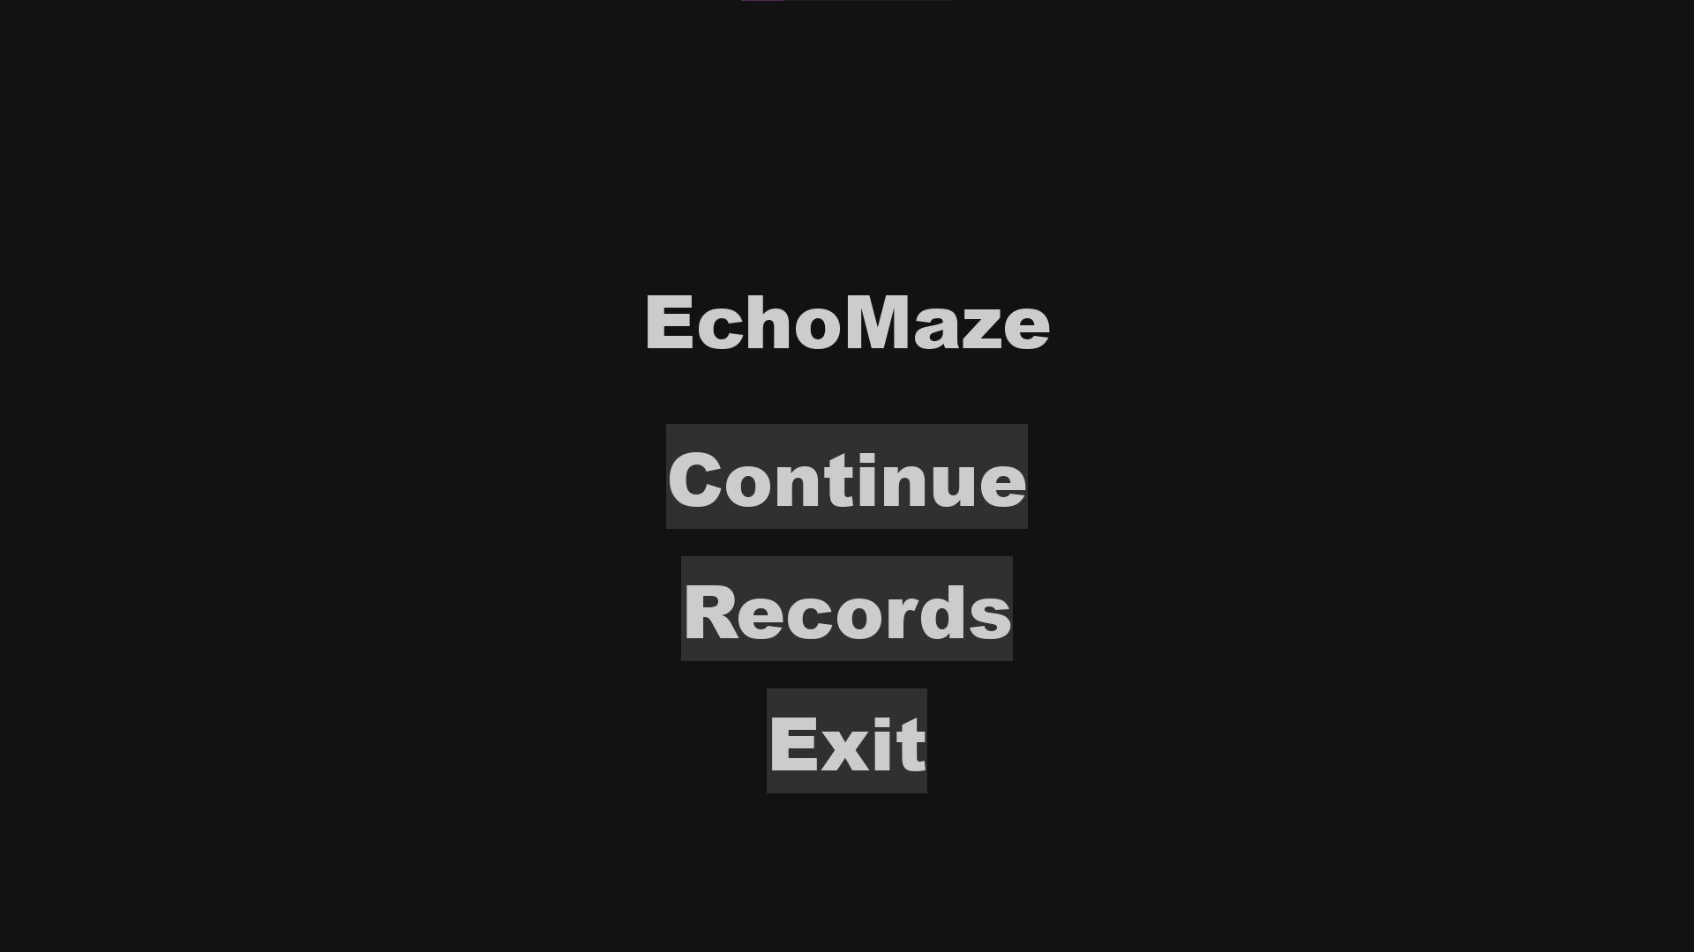
Структура

Slide 5
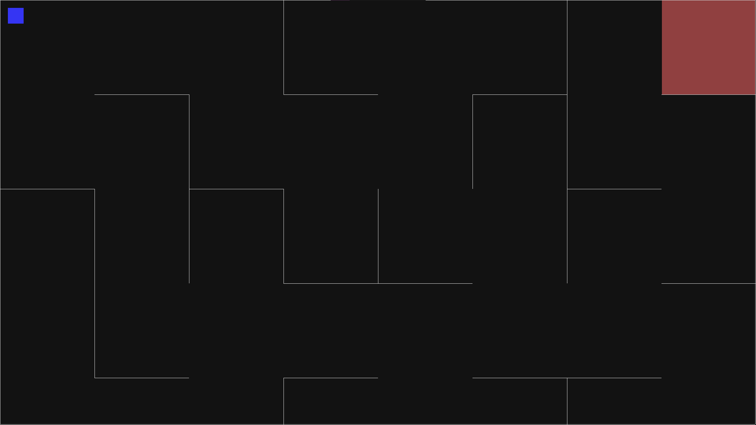
Структура

Slide 6
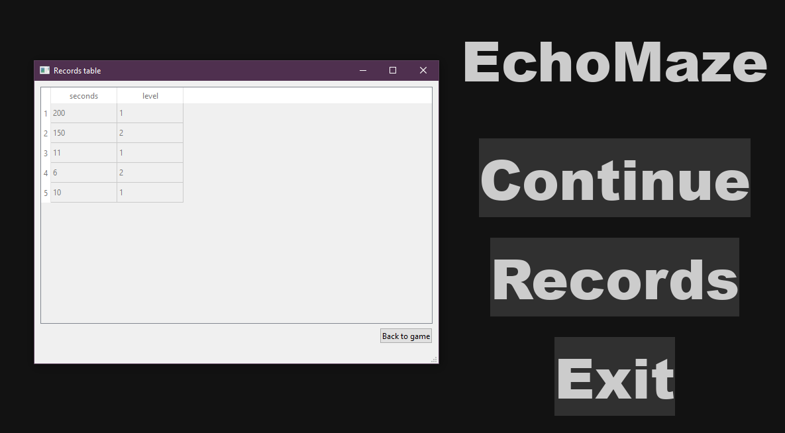
Структура

Slide 7
Оригинальная идея

Slide 8
Оригинальная идея
Актуальность
Из-за невидимости стен игра становится динамичней, ведь лабиринт видно не сразу, следственно проложить путь от старта до финиша невозможно.
Проблема
Большинство игр-лабиринтов не уходят далеко от оригинальной идеи: наличие стен, поворотов, выхода и входа.

Slide 9
Премия за проекты

Slide 10
Премия
Использованы оригинальные библиотеки: json, threading;
Написан собственный декоратор, который выполняет декорируемую функцию во втором потоке;
Все кнопки написаны с нуля: обработка нажатий, изменение внешнего вида при наведении;

Slide 11
Работа проекта

Slide 12
Работа проекта
Скринкаст

Slide 13
Источники литературы

Slide 14
Источники литературы
lms.yandex.ru
Документация pygame

Slide 15
О проекте

Slide 16

О проекте
Количество строк кода:
main.py – 10 строк
functions.py – 354 строки
classes.py – 145 строк
config.py – 32 строки Итого: 541 строка
Игра разрабатывается на базе курса Лицей Академии Яндекса.
Разработка идёт до 3-го февраля 2025-го года.
Ссылка на репозиторий

Slide 17
Спасибо за внимание!

Slide 18
Спасибо за внимание!
Готов ответить на все Ваши вопросы

